Slide 1
Taller de elaboración de Trabajo Final Integrador
Unidad V: El marco teórico en la investigación en tecnología informática
Profesor: Dr. Carlos G. Neil
Carlos.neil@uai.edu.ar

Slide 2
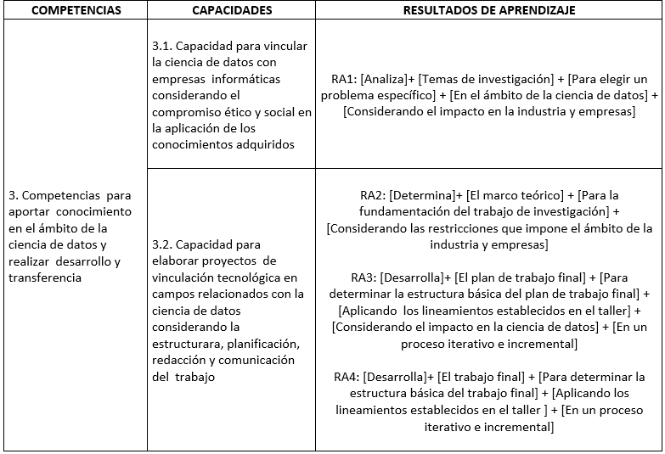
Unidad I: La investigación científica
Unidad II: Cómo elegir un problema de investigación
Unidad III: Las referencias bibliográficas
Unidad IV: La revisión bibliográfica
Unidad V El marco teórico en las ciencias de datos
Unidad VI Plan de trabajo final
Unidad VII Trabajo
final

Slide 3
Unidad V El marco teórico en las ciencias de datos

Slide 4
Trabajos prácticos, plan de Trabajo Final y Trabajo Final
Unidad I: La investigación científica
TP 1.1 La investigación científica (grupal)
TF v1.0
TP 1.2 Problema de investigación preliminar
Unidad II: Cómo elegir un problema de investigación
TP 2.1 Solución al problema Identificado
TP 2.2 Objetivos
Todos los trabajos prácticos y el plan de TF se reutilizan para el Trabajo final
Unidad III: Las referencias bibliográficas
TP 3.1 Las referencias bibliográficas (grupal)
TP 3.2 Aplicaciones prácticas
Plan
de TF
Conclusión
Unidad IV: La revisión bibliográfica
trabajos futuros
TP 4.1 Transferencia de los resultados obtenidos
Trabajo final v1.0
Unidad V: El marco teórico en las ciencias de datos
TP 5.1 Trabajos relacionados
Unidad VII: Trabajo
Final
Unidad VI: Plan de trabajo final
TP 6.1 Titulo, abstract y palabras claves
Plan de trabajo final

Slide 5
Secuencia didáctica
Resultados de aprendizaje, actividades y evaluación

Slide 6
El marco teórico en la investigación en tecnología informática TF - Formularios de Google
Actividad previa

Slide 7
El marco teórico en la investigación en tecnología informática
Introducción

Slide 8
Trabajos relacionados plan de TF y Trabajo final
Titulo
Alumno
Tutor
Resumen
Palabras claves
Dedicatoria (si la hubiere)
Reconocimientos (si lo hubiere)
Índice general
Índice de gráficos (si lo hubiere)
Índice de tablas (si lo hubiere)
  Capítulo 1 - Introducción
  Capítulo 2 (Nombre del capítulo)
  Capítulo 3 (Nombre del capítulo)
  …
  Capítulo n (Nombre del capítulo)
  Capítulo n+1 (Trabajos relacionados)
  Capítulo n+2 (Conclusión y trabajos futuros)
Anexo I (si hubiere)
Anexo II (si hubiere)
…
Acrónimos o siglas (si los hubiere)
Referencias
Titulo
Alumno
Tutor
Lugar donde se realizará la práctica profesional
Resumen
Palabras claves
  Ámbito de la ingeniería de software
  Motivación e importancia del tema de estudio
  Requerimientos y desafíos
  Problemas no resueltos
  Solución propuesta
  Objetivo del trabajo
  Transferencia de los resultados obtenidos.
  Trabajos relacionados
Referencias

Slide 9
El marco teórico en la investigación en ciencia de datos

Slide 10
Temario
Marco teórico
Marco conceptual
El marco teórico en las ciencias de datos
Trabajos Relacionados - recomendaciones -
Tipos de trabajos relacionados
Aspectos generales
En todas las disciplinas
Aspectos específicos
En ciencia de datos

Slide 11
Marco teórico
Marco conceptual
Aspectos generales
En todas las disciplinas

Slide 12

El "marco teórico" es una de las fases más importantes de un trabajo de investigación
Consiste en desarrollar la “teoría” que va a fundamentar el proyecto con base al planteamiento del problema que se ha realizado

Slide 13
Perspectiva teórica
El desarrollo de la perspectiva teórica permite “sustentar teóricamente” el trabajo de investigación una vez que ya se ha planteado el problema de investigación
Señala cómo se vincula la investigación con el panorama de lo que se conoce sobre un tema estudiado.
Además, nos permite evaluar el grado de innovación de la propuesta
Como elegir un
problema de
investigación
Revisión bibliográfica

Slide 14
Marco teórico como producto y proceso
El desarrollo del marco teórico es tanto un proceso y como un producto.
  Un proceso de inmersión en el conocimiento existente y disponible que puede estar vinculado con nuestro planteamiento del problema
  Un producto, el marco teórico, que es una de las fases más importantes de un trabajo de investigación
La revisión bibliográfica
El marco teórico en la investigación…

Slide 15
El marco teórico visión general
Siempre es necesario distinguir entre lo que se sabe y lo que no se sabe con respecto a un tema para definir claramente el problema que se va a investigar.
  El marco teórico responde, entre otras, a la pregunta: ¿qué antecedentes existen?
  La construcción del marco teórico implica la localización, obtención y consulta de estudios anteriores sobre la temática a investigar
  Tiene como objetivo sustentar teóricamente la investigación
La revisión bibliográfica

Slide 16
El marco teórico visión general
Ayuda a prevenir errores que ya se hayan cometido
Evita que el investigador aborde temáticas que, dado el estado del conocimiento, ya han sido investigadas o carecen de importancia científica.
Inspira nuevas aéreas de investigación

Slide 17
Marco Conceptual
Es la adaptación y aplicación del marco teórico a un problema de investigación específico. Aquí es donde se define operativamente cómo se va a entender y medir cada concepto clave en la investigación.
Responde a la pregunta:
¿Qué significan estos conceptos generales EN LA INVESTIGACIÓN y cómo se relacionan?

Slide 18
Marco Conceptual
Propósito
  Definir con precisión las variables del estudio (variable independiente, dependiente, etc.).
  Establecer las relaciones que se esperan encontrar entre estas variables.
  Guiar la operacionalización de las variables (cómo se van a medir).
El marco conceptual es una parte del marco teórico, pero mucho más detallada

Slide 19
Marco teórico y conceptual
Podemos identificar dos partes:
En la primera parte (Marco Teórico) se exponen de forma detallada, los conceptos teóricos utilizados para el planteamiento del problema.
Incluyen la definición de: términos básicos, antecedentes, bibliografía y bases teóricas
En la segunda parte (Marco Conceptual)
se redacta la interpretación del problema bajo los términos de la teoría expuesta anteriormente.

Slide 20
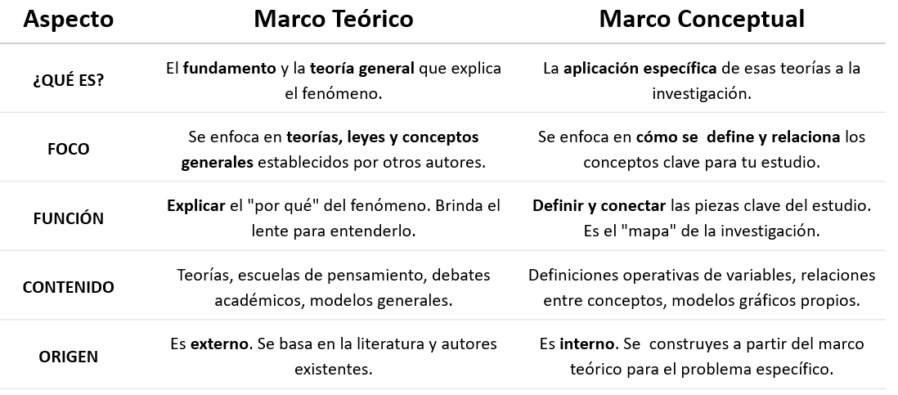

Slide 21

Ejemplo de marco teórico y conceptual en ciencias sociales

Slide 22
Thomassen (2003, p. 69) define la satisfacción de la siguiente manera: “la percepción del cliente como un resultado de comparar consciente o inconscientemente sus experiencias con sus expectativas”. Kotler y Keller (2008, p. 80) completaron esta definición, estipulando que la satisfacción del cliente queda determinada por el “grado en que alguien está contento o decepcionado con el rendimiento observado en un producto, en relación con sus expectativas”. El rendimiento inferior a las expectativas conduce a un cliente insatisfecho, mientras que el rendimiento que cumple las expectativas genera clientes satisfechos. Una superación de las expectativas conduce a un “cliente muy satisfecho, o incluso agradablemente sorprendido” (Kotler y Keller, 2003, p. 80).
La definición de Zeithaml y Bitner (2003, p. 86) es ligeramente diferente de la de Thomassen: “La satisfacción es la respuesta de cumplimiento del cliente. Es un juicio en que una función de un producto o servicio, o el producto o servicio en sí, proporciona un nivel agradable de realización asociado al consumo”. El énfasis de Zeithaml y Bitner está por tanto en la obtención de cierta satisfacción relacionada con el acto de comprar.
En el estudio actual se utilizará la definición de Thomassen, dada la importancia de la percepción. Esto encaja bien con las ofertas de la compañía X, que se engloban dentro de la categoría del lujo. Aunque Zeithaml y Bitner (como Thomassen) dicen que la satisfacción del cliente es una reacción a la experiencia obtenida, y se centran en una cierta satisfacción, en su definición no hay distinción entre las comparaciones conscientes e inconscientes. La compañía X reivindica en su declaración de misión (ver Capítulo 1) que desea vender no sólo un producto, sino también una sensación; como resultado, la comparación inconsciente desempeñará un papel importante. La definición de Thomassen es por tanto más relevante para el estudio actual.
Marco Teórico
Términos básicos
Antecedentes,
Bibliografía y
Bases teóricas
interpretación del problema bajo los términos de la teoría expuesta
Marco Conceptual

Slide 23

Esta visión de marco teórico ¿es utilizada en las ciencias informáticas?

Slide 24
Clasificación de las Ciencias
Desarrollos tecnológicos
Ciencias aplicadas
Ciencias básicas:
El fin es el conocimiento mismo. No tiene fines prácticos inmediatos. Proporciona la base teórica de conocimientos sobre los que se apoya la ciencia aplicada.
Es la aplicación del conocimiento científico (ciencias básicas, entre otros) dirigidas a un objetivo práctico.
Aplicación del conocimiento científico para producir materiales, diseños, productos, procesos, etc.

Slide 25
Marco Teórico
En un sentido restringido (ciencias de datos)

Slide 26
El Marco Teórico en las Ciencias de datos /1
El concepto de marco teórico en las ciencias de datos lo entendemos más restringido que en otras ciencias
En general, en las ciencias de datos no existen diferentes teorías, que deberían estar explícitas para poder entender desde dónde se está analizando el problema de investigación
Por lo tanto, el concepto de marco teórico (marco conceptual) lo vamos a restringir a la búsqueda de antecedentes vinculados con el tema/problema de investigación planteado
La revisión bibliográfica

Slide 27

El Marco Teórico en las Ciencias de datos/2
Los nombres de esta sección podrían ser “trabajos vinculados”, “trabajos relacionados” o “estado del arte”
Puede estar en la “introducción”, o en el “desarrollo” (normalmente en los trabajos de investigación) o un capítulo denominado “trabajos relacionados” (en los trabajos finales)

Slide 28
Trabajos relacionados
(otra visión, mismos objetivos…)
Los trabajos relacionados responden, entre otras, a la pregunta: ¿qué antecedentes existen?
  La construcción de los trabajos relacionados implica la localización, obtención y consulta de estudios anteriores sobre la temática a investigar
La revisión bibliográfica

Slide 29
Recomendaciones para realizar
trabajos relacionados

Slide 30
Trabajos relacionados
Formas de incluirlos el Trabajo Final
Una buena sección de trabajos relacionados debe incluir:
Trabajos que abordaron el problema central
Trabajos que abordaron problemas relacionados
Trabajos que identificaron previamente el problema
Trabajos que utilizaron la misma metodología para un problema similar

Slide 31
Trabajos relacionados
Trabajos que abordaron el problema central
incluir estudios que se centren específicamente en el mismo problema o cuestión central que se está investigando en el artículo actual. Estos documentos son fundamentales para comprender cómo otros investigadores han enfocado y analizado el mismo tema.
Trabajos que abordaron problemas relacionados
Incorporar investigaciones que traten temas relacionados o aspectos periféricos que tienen alguna conexión con el problema principal. Estos estudios proporcionan un contexto más amplio y contribuyen a una comprensión más completa del campo de estudio

Slide 32
Trabajos relacionados
Trabajos que identificaron previamente el problema
incluir investigaciones que, en el pasado, hayan identificado, mencionado o discutido el problema que se está abordando en la investigación actual. Estos trabajos son valiosos para mostrar la evolución del conocimiento sobre el tema y cómo ha sido reconocido y tratado a lo largo del tiempo.
Trabajos que utilizaron la misma metodología para un problema similar
incluir estudios que hayan empleado la misma o una metodología similar para investigar un problema similar o relacionado. Estos trabajos proporcionan ejemplos prácticos de cómo la metodología seleccionada ha sido aplicada en el contexto de problemas análogos, lo que puede ayudar a respaldar y justificar la elección metodológica del estudio actual

Slide 33
Formas de presentación de trabajos relacionados

Slide 34
Formas de presentación de trabajos relacionados
Enumeración de trabajos relacionados
Descripción de trabajos relacionados
Contrastación de trabajos relacionados con el tema presentado

Slide 35
Enumeración de trabajos relacionados
Enumeración de trabajos relacionados: Este enfoque consiste en listar de manera sistemática los estudios previos relevantes, proporcionando una enumeración o lista de referencias bibliográficas que están vinculadas temáticamente con el trabajo actual.
Este tipo de revisión destaca las fuentes clave sin profundizar en su análisis detallado.
En artículos
científicos
En estricto sentido no se trata de citas, sino de referencias a otros autores con el fin de apoyar una idea o dar a entender que quien escribe conoce el estado de su disciplina.
Por ejemplo
“…..trabajos vinculados a nuestra investigación pueden encontrarse en (1); (4); (7); (11); (18); (23); (25); (33); (37); (41) y (42)…”

Slide 36
Descripción de trabajos relacionados
Descripción de trabajos relacionados: Aquí se ofrece una descripción más amplia de los trabajos previos. Además de enumerarlos, se brinda un resumen breve de cada estudio, destacando sus objetivos, metodologías utilizadas, principales hallazgos y conclusiones.
Este enfoque permite una comprensión más completa de la relevancia y el contexto de los trabajos anteriores.
En el plan Trabajo Final
Todavía no es fácil contrastar…

Slide 37
Descripción de trabajos relacionados ejemplo
Se propusieron varias soluciones considerando los aspectos temporales en el Datawarehouse; en [5] se presentó un esquema estrella temporal que difiere del tradicional…. En [27] se describió, entre las características que un modelo de datawarehouse debería tener… En [19] se presentó el modelo multidimensional temporal y un lenguaje de consulta temporal…
Entre los trabajos vinculados a la transformación de modelos, en [11] se describió, mediante Meta Object Facility (MOF), la transformación del esquema entidad interrelación... En [4] se plantearon dos fases para la migración… En [10] se estudió la sintaxis y la semántica del modelo entidad interrelación…. En [2] se estudió el problema de la traducción de esquemas…. En [23] se estableció una conexión formal entre modelos de datos… En [28] se definió una estrategia para verificar formalmente la corrección….
Existen trabajos donde, específicamente, se utilizó el enfoque MDA para el diseño de un datawarehouse. En [17] se presentó un método estándard…. En [29] se propuso un método para el diseño conceptual de un datawarehouse, En [24] se presentó, utilizando metamodelos, reglas de transformación…
Carlos Neil, Claudia Pons. Aplicando MDA al Diseño de un Datawarehouse Temporal. VII Jornada Iberoamericana de Ingeniería de Software e Ingeniería del Conocimiento. Lima, Perú. 2007

Slide 38
Contrastación de trabajos relacionados
Contrastación de trabajos relacionados con el tema presentado mostrando las ventajas y desventajas: Este tipo de revisión no solo identifica y describe los trabajos relacionados, sino que también los contrasta y analiza en términos de sus méritos y limitaciones.
Se presentan las ventajas y desventajas de cada estudio en relación con el tema o problema tratado en el trabajo actual, proporcionando una evaluación crítica que destaca los puntos fuertes y las limitaciones de los estudios previos. Esto ayuda a contextualizar y fundamentar la contribución específica del nuevo estudio dentro del panorama existente.
En el Trabajo Final
Ya tenemos la propuesta, ahora sí …

Slide 39
Contrastación de trabajos relacionados ejemplo/1
Los trabajos relacionados al diseño de estructuras de datos que utilizan el enfoque MDD presentados por otros autores, plantean los siguientes objetivos: mejorar la productividad en el desarrollo de un DW, en el marco MDA, ([MT09], [MOT07], [MTL06], [ZC06], [MTSP05]); utilizar el enfoque MDA en el diseño de DW espaciales ([GT08]); considerar aspectos de seguridad en el DW ([STFP07a], [STFP07b], [STFP07c], [Sol+07], [STBF09]) e implementarlos en una herramienta OLAP especifica ([Bla+09]) o, por último, utilizar el enfoque MDA para el desarrollo de un ORDB ([VVCM07]). El enfoque utilizado en todos los casos por los trabajos presentados es en el marco de MDA, esto implica el uso de estándares asociados propuestos por la OMG, (UML y profiles, OCL, XMI, CWM, QVT).
En nuestra propuesta, el enfoque utilizado es MDD, en particular DSM, creamos modelos específicos del dominio utilizando un lenguaje focalizado y específico para cada uno de ellos (DSL); en particular, no utilizamos CWM sino metamodelos más simples, instancias de MOF, para los modelos de datos, el modelo MD y el RM; además, diseñamos metamodelos específicos para los modelos utilizados en el proceso: para la construcción del AG, el metamodelo AG y para la construcción del….
Neil C., Diseño de un Almacén de Datos Histórico en el Marco del Desarrollo de Software Dirigido por Modelos. Tesis presentada a la Universidad Nacional de la Plata, Buenos Aires, Argentina, para optar al grado de Doctor en Ciencias Informáticas, 2010

Slide 40
Contrastación de trabajos relacionados ejemplo/2
Numerous studies have been conducted to explore the social networks such as Twitter. Siswanto et al. [2] use the supervised learning-based classiﬁcation… Lim et al. [3] present a framework for classifying… Pu et al. [4] present Wiki-LDA to mine user’s interests. Xu et al. [5] propose a framework to discover users’ interests… Zhao et al. [6] introduce a Twitter-LDA model which is…
Meanwhile, many researchers concentrate on extending the traditional multidimensional data model to support unstructured text such as Twitter data. For example, Maha et al.[7], propose a generic multidimensional model… whereas Rehman et al. [8] develop a system for warehousingter. These authors also attempt to extend the established OLAP….
In contrast to previous work, the Multi-layered Semantic LDA (MS-LDA) model proposed in this paper can not only extract tweeters’ interests but also….
Yu, D., Sun, J., Wu, Y., Ni, Z., & Li, Y. (2017). Discovering hidden interests from Twitter for multidimensional analysis. In Proc. 29th Int. Conf. Software Engineering and Knowledge Engineering (pp. 329-334).

Slide 41
Importante
El capítulo “trabajos relacionados” deberá incluir la contrastación de los trabajos previos con la propuesta propia, mostrando las ventajas y desventajas

Slide 42
Trabajos prácticos

Slide 43
TP 5.1 trabajos relacionados
lista de verificación TRABAJOS RELACIONADOS
Se deben entregar
4 archivos
Control de REFERENCIAS
Modelo de Planilla plan de Tesis / TF
Se refinará en…
Plan trabajo final

